Slide 1

2026 秋 · 高校课程项目答辩
B R I X C A M P U S M A R K E T
物归校园
校园二手交易平台
让每件闲置，
在校园里找到新主人
同校优先
面交优先
预付款托管
12 表 · 42+1 接口
101 商品 · 72 订单
5 人小组 ｜ 2026.11 ｜ GitHub：KAI3zZ
物归校园 · Brix Campus Market
01 / 17
Notes:
开场先立住命题：校园二手交易的核心不是流量，而是信任。接下来用一条闭环、三个亮点、四个困难，讲清这个项目为什么这样做。

Slide 2
目录 · CONTENTS
目录｜一页看懂
10 分钟：先看人，再看系统，最后看取舍
12 张表
核心数据模型
42+1 接口
HTTP + WebSocket
101 件
种子商品
72 笔
演示订单
01
缘起
团队、用户与目标
1 分钟
02
构建
功能、流程、架构、数据、接口
4 分钟
03
亮点
AI 定价、合规审核、交易信任
3 分钟
04
攻坚
困难、解决与下一步
2 分钟
讲述节奏：1 + 4 + 3 + 2 = 10 分钟
物归校园 · Brix Campus Market
02 / 17
Notes:
先给全场一个坐标系：10 分钟四段，1/4/3/2。四个数字是后面所有讲解的事实底座。

Slide 3
01 · 缘起
团队与分工
5 人 · 6 周 · 一条交易闭环
前端开发
后端开发
AI 服务
测试
数据汇总
赵容溥
连斌
王虔伟
黄亚彬
王桂南
25%
25%
20%
15%
15%
38 Vue 组件
设计语言 / 交互
Axios / WebSocket
12 张表 · 索引
42 个接口
状态机 / 托管
三智能体装配
两阶段估价
无 Key 降级
全链路用例
并发 / 越权
回归与缺陷闭环
种子数据
真实商品素材
文档 + 答辩
工作量占比
按代码量 + 调试 + 文档估算
赵容溥 25%
连斌 25%
王虔伟 20%
黄亚彬 15%
王桂南 15%
01
02
03
04
契约先行
数据先行
三线并行
联调验收
R 结构与 DTO 先对齐
12 表与种子数据先行
前端 / 后端 / AI 同步
全链路回归 + 缺陷闭环
占比按代码量 + 调试时间 + 文档估算，合计 100%。
物归校园 · Brix Campus Market
03 / 17
Notes:
这一页交代团队：5 人 6 周，赵容溥负责前端，连斌负责后端，王虔伟负责 AI，黄亚彬负责测试，王桂南负责数据与文档。占比 25/25/20/15/15，重点说清接口契约和交付物怎么衔接。

Slide 4
01 · 缘起
需求与目标
先看两个人，再看四个痛点
买
买家
卖
卖家
痛点 → 目标
在校学生 / 预算敏感
毕业生 / 想回血
不敢买
→
同校面交 + 预付款托管
想捡漏，
又怕见面被坑
想回血，
又不会写文案
不会卖
→
AI 估价 + 分类文案
怕违规
→
违禁词 + AI 审核双闸
同校优先
面交安心
毕业清仓
不会定价
→
发布到评价 8 步闭环
流程断
范围
非目标
PC Web · 游客 + 普通用户
学生买卖同权，不设后台
同校面交优先，也支持邮寄
模拟支付沙箱，不接真实资金
真实支付 · 第三方登录 · 推荐
对象存储 · Docker · 移动端
后台管理端 · 人工审核岗
范围收窄不是功能少，是把发布到评价这一条链做深。
物归校园 · Brix Campus Market
04 / 17
Notes:
买家怕被坑、卖家不会卖，是两类真实阻力。四个痛点对应四个设计目标，底部同时说清不做什么。

Slide 5
02 · 构建
功能结构
七个模块，每个只留三个关键词
01
账户与身份
注册登录
JWT 24h
游客浏览
02
商品与分类
发布上架
图片上传
分类筛选
03
交易与托管
下单支付
托管结算
超时关单
04
互动与消息
收藏留言
私信未读
WebSocket
05
信用与治理
订单评价
举报入口
违规拦截
06
AI 助手
智能估价
文案生成
合规审核
07
个人中心
我的发布
我的订单
数据分析
08
范围边界
无后台管理端
学生买卖同权
仅 PC Web
14 个功能页面 + 404；七个模块都在同一条交易主链上。
物归校园 · Brix Campus Market
05 / 17
Notes:
七个模块，每个只留三个关键词，避免把答辩讲成功能清单。第八张卡是范围边界，先把预期管住。

Slide 6
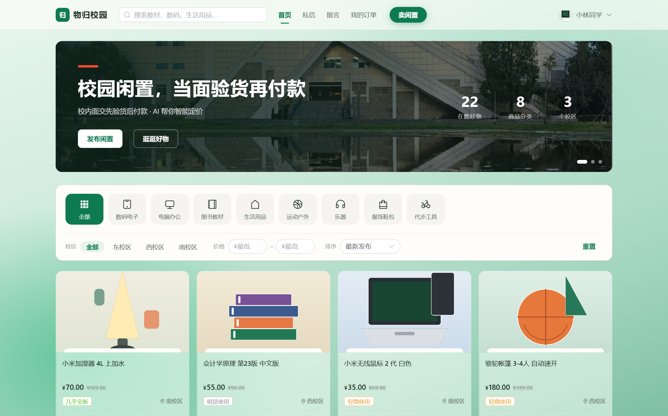
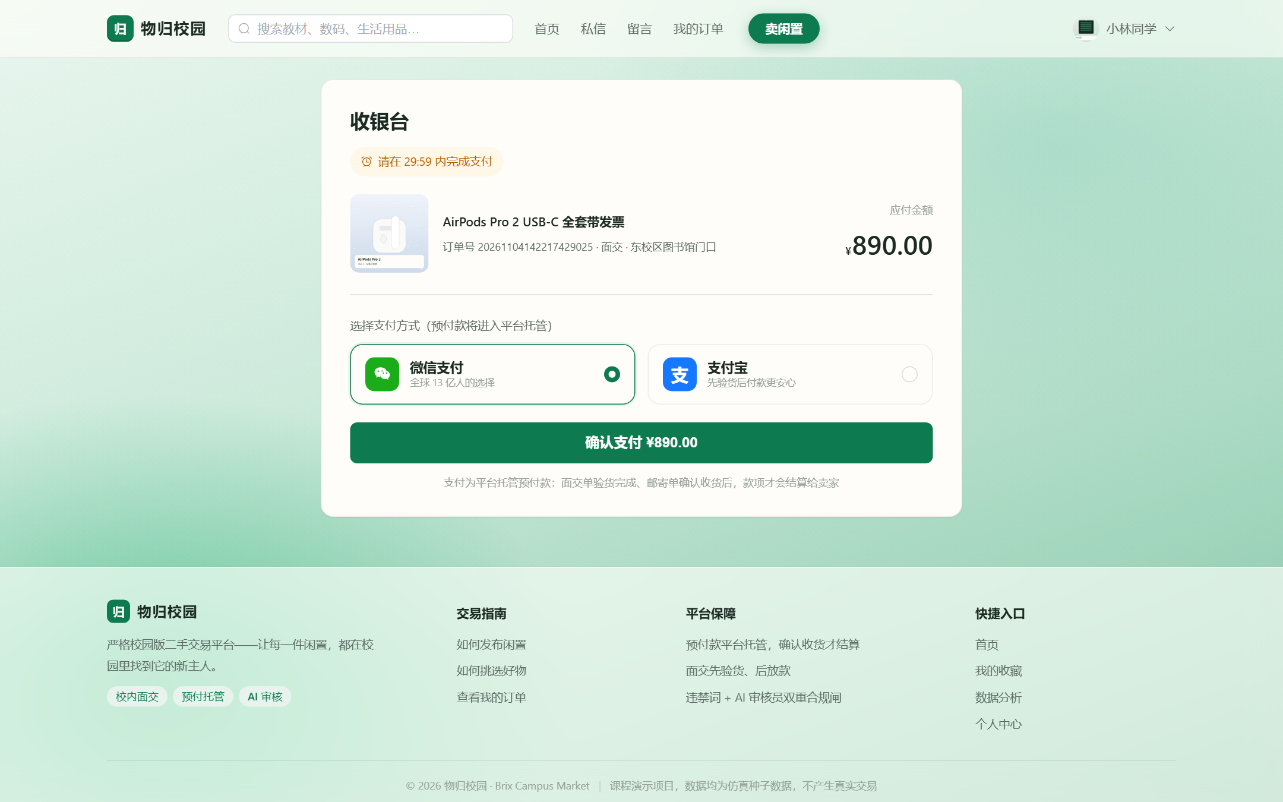
02 · 构建
核心业务流程
八步主链，三条异常分支兜底
01
发布
表单 + 图片
02
双闸审核
词表 + AI
03
上架
分类可见
04
浏览 / 详情
筛选 + 卖家卡
05
下单
生成订单
06
收银台
模拟支付 + 托管
07
面交 / 邮寄
线下履约
08
确认 / 评价
释放托管
三条异常分支
A · 30 分钟未支付
自动取消订单，商品回滚在售
B · 支付成功防超卖
条件 UPDATE；商品 SOLD，关闭兄弟单
C · AI 故障不阻断
降级放行；审核不占 AI 额度
设计取舍
01 先合规，再上架
02 先托管，再面交
03 先确认，再结算
物归校园 · Brix Campus Market
06 / 17
Notes:
主线是发布到评价八步，两个关键节点是双闸审核和收银台托管。三条异常分支说明系统不是理想路径的演示。

Slide 7
02 · 构建
架构设计
四层横向：表现、接入、业务、数据
三个取舍
表现层
Vue 3 SPA
AI 可选装配
无 Key 也能启动，自动降级本地规则，演示不被模型卡住。
Vue 3.5 + TS
Element Plus
Pinia
ECharts
Axios
接入层
Vite 7 Proxy
Vite 代理 /api
静态 /uploads
WebSocket /ws
无 Redis
JWT 无状态，单机演示 MySQL 足够；不引入额外运维。
业务层
Spring Boot 3.5
Security 6 + JWT
无状态鉴权 · 24h
Controller → Service → Mapper
MyBatis-Plus 3.5.17 · 事务
LangChain4j 1.22
WebSocket /ws
统一 R · 参数校验 · 事务边界 · 条件更新
业务失败仍返回 HTTP 200，错误码交给前端判断
定时任务 30min
无 Docker
本地直接启动前后端，降低答辩现场的环境风险。
数据层
MySQL / Files
MySQL 8 / 9 · 12 表
Druid 连接池
本地 uploads
图片随项目存放
DeepSeek 可选
OpenAI 兼容接口
物归校园 · Brix Campus Market
07 / 17
Notes:
四层结构：Vue 3 表现层、Vite 接入层、Spring Boot 业务层、MySQL 数据层。AI、WebSocket、定时任务侧挂，三个取舍在右侧。

Slide 8
02 · 构建
数据库 E-R
8 个核心实体，3 簇，12 表全清单
交易核心
user / item / order / review
12 张表全清单
交易核心 · 4
user / item / order / review
互动 · 5
favorite / comment / chat_message
browse_history / report
支撑 · 3
category / item_image
ai_estimate_log
关键唯一约束
Favorite (user_id,item_id)
Review.order_id：一单一评
Order.order_no：支付幂等
逻辑删除：deleted 标记
User 用户
id PK
username UQ
campus
password BCrypt
Item 商品
id PK
seller_id FK
category_id FK
price · status
Order 订单
id PK
order_no UQ
item_id FK · buyer_id FK
status
Review 评价
id PK
order_id UQ
rating
content
1:N
1:N
1:1
1:N 互动
1:N 分类
互动
favorite / comment / chat_message / +2
支撑
category / item_image / ai_estimate_log
Favorite 收藏
id PK
user_id FK
item_id FK
(user_id,item_id) UQ
Comment 留言
id PK
item_id FK
user_id FK
content
ChatMessage 私信
id PK
sender_id FK
receiver_id FK
is_read
Category 分类
id PK
name UQ
sort
N—M：User × Item 经 Favorite / Comment 拆解，收藏对唯一。
物归校园 · Brix Campus Market
08 / 17
Notes:
主图只画八个核心实体，避免一屏塞十二张表。交易、互动、支撑三簇；右侧给出十二表全清单和唯一约束。

Slide 9
02 · 构建
接口设计
42 个 HTTP + 1 个 WS，11 个模块
42 HTTP + 1 WS 11 个模块
统一契约
认证
3 个
用户
6 个
商品
8 个
R{ code, msg, data, timestamp }
01 业务失败仍返回 HTTP 200
02 JWT 24h · BCrypt 密码哈希
03 Long → String，前端不丢精度
04 IPage 分页 · 逻辑删除
05 统一异常 · 参数校验
前端只写一套响应拦截器
错误码统一，页面不白屏
Long 转 String，ID 不丢精度
分类
1 个
收藏
2 个
留言
4 个
订单
9 个
私信
5+1 WS
AI
2 个
上传
1 个
举报
1 个
无后台管理接口
学生买卖同权
分组原则：按资源分组，动词交给 HTTP 方法 · 认证独立 · AI 单独限流 · WebSocket 只推送
物归校园 · Brix Campus Market
09 / 17
Notes:
42 个 HTTP 加 1 个 WebSocket，分 11 个模块。右侧统一契约是前后端能并行的前提。

Slide 10
03 · 亮点
项目亮点
四个亮点，四道答辩追问的答案
AI 定价
4 个 @Tool 查库
先查 90 天成交，再让模型报价；失败降级规则。
合规审核
85 词 / 12 类
命中即拒；AI 四档只做建议，不替代用户判断。
交易信任
30 分钟自动关单
托管 + 条件更新；取消回滚，支付不超卖。
工程化
42+1 HTTP + WS
统一 R、可选 AI、101 件商品可现场演示。
四个亮点都能在 3 分钟演示里看到。
物归校园 · Brix Campus Market
10 / 17
Notes:
四个亮点各配一个数字：4 个 @Tool、85 个违禁词、30 分钟、42+1 接口。每个都能在演示里找到证据。

Slide 11
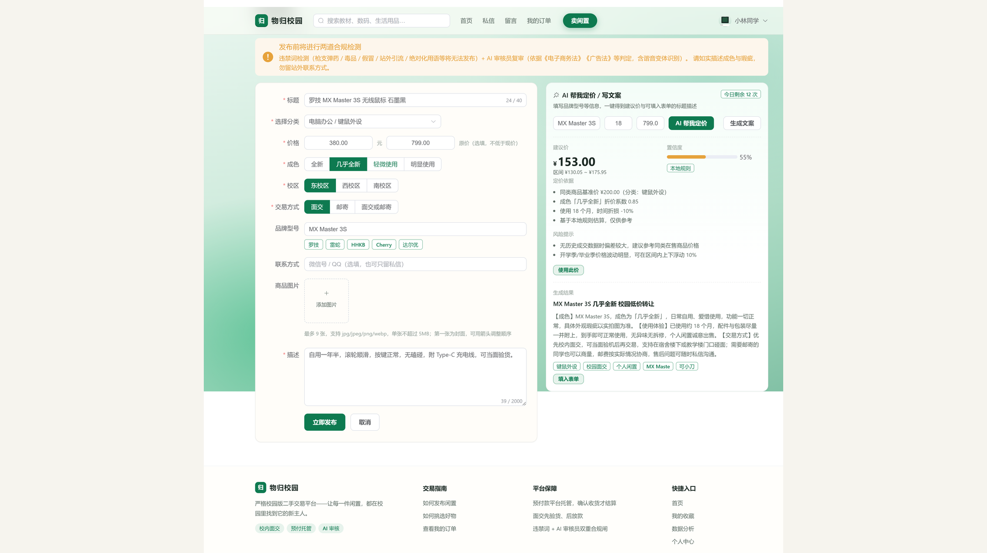
03 · 亮点
AI 定价与文案
先查库，再定价；模型失败也能用
① 归一化
标题 / 分类 / 成色 / 原价 → 结构化输入
② 4 个 @Tool 查库
90 天成交统计
成交中位数
在售最低价
成色折价系数
③ Sanitizer / 回填
清洗模型输出，回填区间、依据与置信度，用户可改。
额度与输出
20 次 / 日 估价 + 文案共用
按分类生成 文案贴合品类，可编辑
置信度 ≤ 0.6 兜底结果标注为估算
同结构返回 前端只认一套结果
两阶段锚点
① 用户填了原价 → 直接锚定
② 没填 → LLM 新品价折价
③ 同款成交价优先于模型报价
规则兜底
无 Key / 超时 / 解析失败
→ 本地规则，同结构返回
confidence ≤ 0.6，标注估算
物归校园 · Brix Campus Market
11 / 17
Notes:
AI 估价不是让模型直接报价，而是先查 90 天成交库。模型失败时降级为本地规则，返回同结构，用户仍可编辑。

Slide 12
03 · 亮点
发布合规两道闸
词表先挡，AI 再判；四档结论
闸一 · 词表
85 个违禁词
12 类 · 命中即拒 · 零延迟
闸二 · AI 审核员
9 部法规 · 四档判定
发布
PASS
REJECT_BAN
上架
REJECT_REVISE
REPORT_RISK
AI 故障 → 降级放行
01
AI 只拒绝不阻断
给出理由，用户可改后重提
02
审核不占 AI 额度
只有估价和文案计数
03
词表零延迟零成本
本地匹配，不依赖模型
两道闸都通过才上架；AI 故障不阻断发布。
物归校园 · Brix Campus Market
12 / 17
Notes:
发布先过词表闸，再过 AI 闸。词表命中即拒，AI 四档只做建议；AI 故障降级放行，不阻断发布。

Slide 13
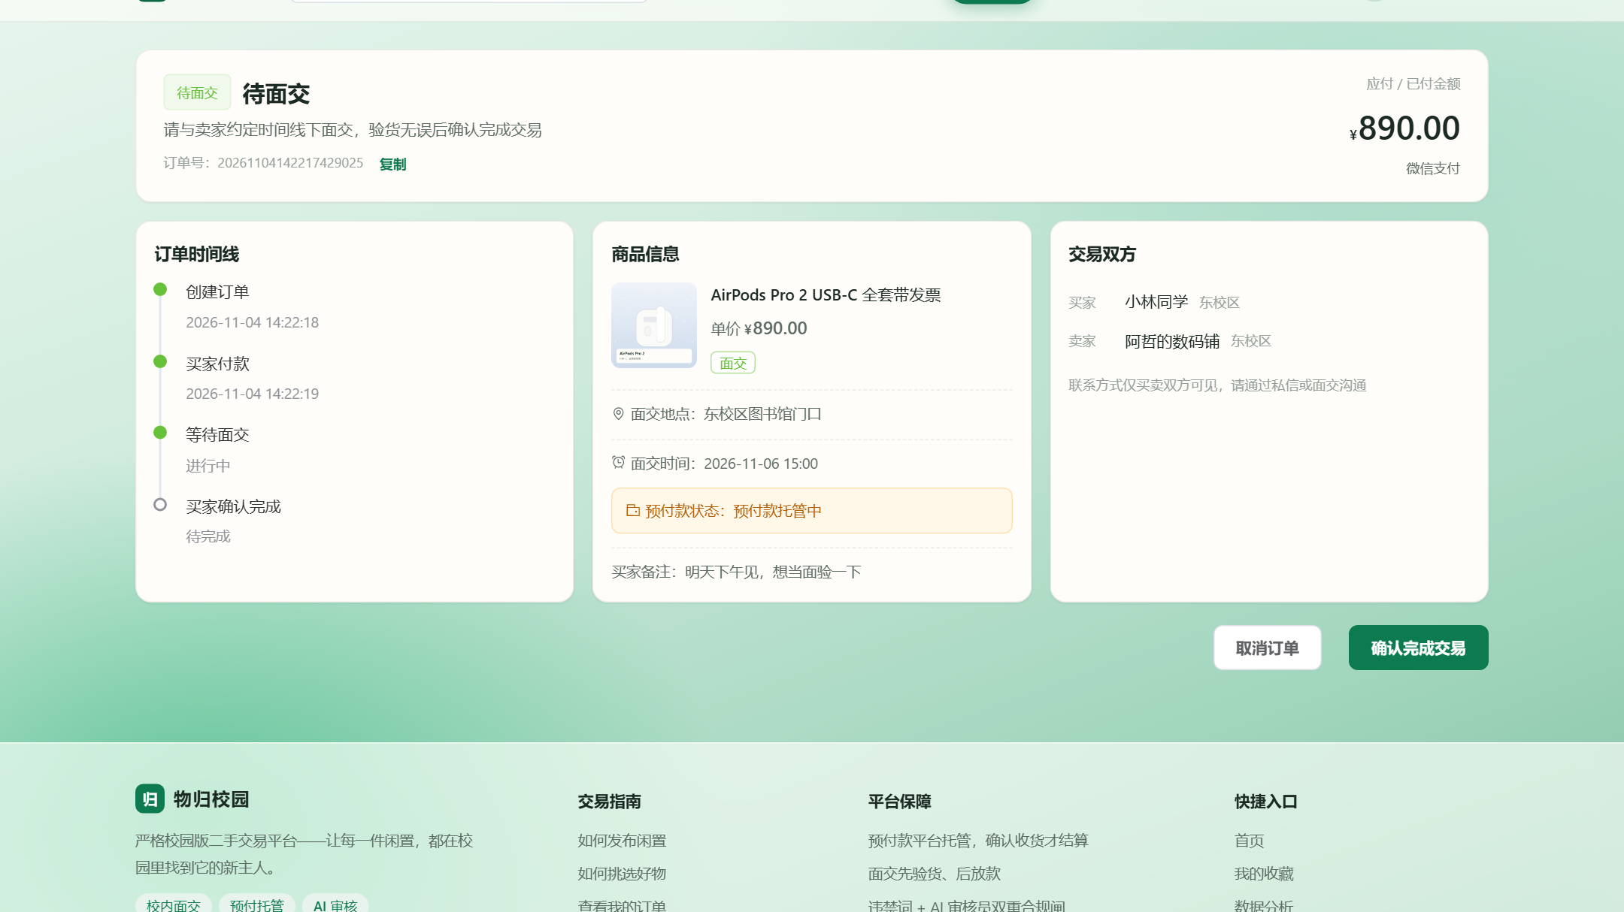
03 · 亮点
交易信任与并发
6 状态，托管释放，支付不超卖
01
待支付
30 分钟倒计时
02
托管中
预付款已托管
03
待收货
面交或邮寄
04
已收货
买家确认
05
已结算
托管释放给卖家
30 分钟未支付
06 · 已取消
超时或主动取消，商品回滚
三条信任机制
01 预付款托管
支付进入托管，确认收货后才结算给卖家。
02 30 分钟关单
未支付自动取消，商品回滚在售。
03 条件更新
仅待支付可支付；SOLD 并关闭兄弟单。
物归校园 · Brix Campus Market
13 / 17
Notes:
交易信任靠三件事：预付款托管、30 分钟关单、条件更新防超卖。六个状态中最关键的是托管中和已结算。

Slide 14
04 · 攻坚
困难与解决
四个真正卡住进度的问题
困难
→
做法
→
结果
01
AI 输出不稳定
工具查库 + Sanitizer + 规则兜底 + 条件装配
无 Key 也能给出同结构结果
02
并发支付超卖
条件 UPDATE + 事务顺序 + 关闭兄弟单
库存与订单状态保持一致
03
契约与权限边界
统一 R + Long→String + token 取用户
前端不丢精度，越权 401/403
04
演示数据与底座
101 商品 / 72 订单 / 65 条 90 天快照
一屏讲完整闭环，AI 有据可查
困难不是功能少，而是边界没定清楚。
物归校园 · Brix Campus Market
14 / 17
Notes:
四个困难都不是功能多少，而是边界问题：模型不稳定、并发超卖、契约权限、演示数据。每行给出做法和可验证结果。

Slide 15
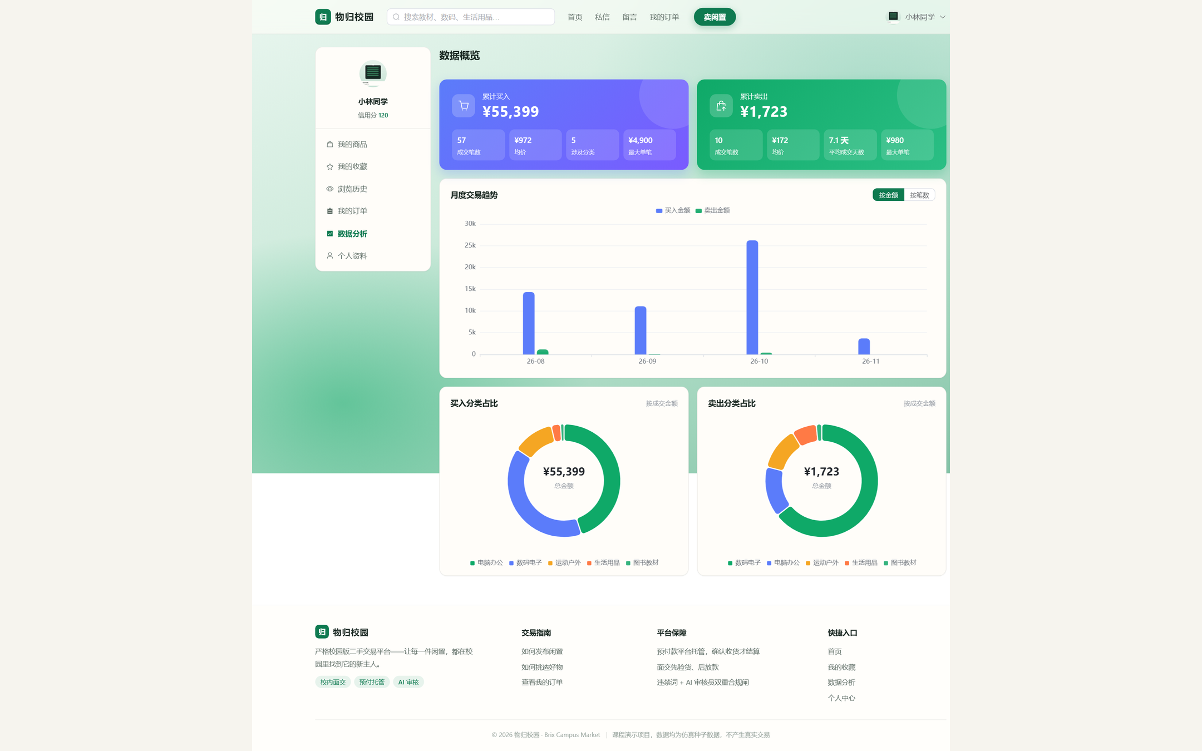
04 · 攻坚
总结与展望
已完成什么，边界在哪，下一步去哪
已完成
边界
✓ 完整闭环：发布到评价 8 步
✓ 三个 AI 能力：估价 / 文案 / 审核
✓ 托管 + 防超卖 + 超时关单
✓ 42+1 接口 · 12 表 · 14 页面
✓ 可演示数据：101 商品 / 72 订单
无后台管理端 · 举报未处置
模拟支付沙箱，不是资金存管
本地文件存储，仅 PC Web
无 CI · 无 Docker · 无 Redis
不宣称已上线或运营数据
下一步
→ 后台闭环：举报处置与内容治理
→ 真实支付与资金合规
→ 对象存储替换本地文件
→ Redis 缓存与消息可靠性
→ 推荐 / 移动端 / CI + Testcontainers
课程项目先收窄，工程能力再补齐。
物归校园：让每件闲置，在校园里找到新主人
物归校园 · Brix Campus Market
15 / 17
Notes:
最后收口：已完成一条闭环和三个 AI 能力，边界同样明确。下一步先补后台闭环，再谈真实支付、存储和缓存。

Slide 16
BACKUP A · 现场演示
3 分钟演示路线
从首页到评价，一条线讲完闭环
0:00 · 30s
首页与身份
游客浏览 → 登录 student01
看筛选与卖家信息
讲信任：同校 + 面交
0:30 · 45s
发布与 AI
seller01 发布 → AI 估价
生成文案 → 违禁词拦截
讲门槛：估价 + 合规
1:15 · 45s
下单与托管
切 student01 → 详情 → 下单
收银台：金额 + 托管 + 倒计时
讲托管：先托管后履约
2:00 · 30s
确认与评价
支付 → 托管中 → 确认收货
托管结算 → 评价
讲结算：确认才放款
2:30 · 30s
数据与收尾
个人中心：数据分析
消息未读 → 收尾金句
讲闭环：数据能复盘
两个演示账号
student01：买家视角
seller01：卖家视角
密码现场输入，不写进 PPT
AI 兜底预案
无 Key 时直接展示规则估价
同结构返回，标注置信度
故障不阻断发布
口径提醒
收银台是模拟支付沙箱
托管是业务状态，不是资金存管
不说已上线、不报用户量
演示原则：每步只讲一句——做什么、为什么这样设计、结果是什么。
物归校园 · Brix Campus Market
16 / 17
Notes:
演示按 0:00 到 3:00 五个节点走，先卖家发布、再买家下单。AI 无 Key 时直接展示规则兜底，支付口径提前说明。

Slide 17
BACKUP B · 答辩问答
答辩 Q&A
先给结论，再给证据与边界
Q1 为什么没有后台？
课程范围聚焦双边交易闭环；治理靠词表 + AI + 举报入口，后台是下一步。
证据：无后台路由；举报接口仅 1 个
Q2 AI 会不会乱定价？
先查 90 天成交，4 个 @Tool 锚定；失败降级规则，置信度 ≤0.6，用户可改。
证据：4 个 @Tool + 规则兜底
Q3 支付是真的吗？
模拟支付沙箱；托管是业务状态，不是真实资金存管。
证据：收银台为 sandbox 模拟支付
Q4 怎么防超卖？
支付条件 UPDATE + 事务 + 关闭兄弟单；失败回滚，商品状态一致。
证据：条件 UPDATE + 兄弟单关闭
Q5 为什么不用 Redis？
单机演示无强需求；JWT 无状态，MySQL 足够，后续再加缓存。
证据：JWT 无状态；无 Redis 依赖
Q6 数据量多大？
12 表 / 42+1 接口 / 101 商品 / 72 订单 / 65 条 90 天快照 / 2 账号。
证据：seed 数据 + 2 个演示账号
答辩口径：模拟支付 · 无后台 · 演示数据 · 不称已上线
物归校园 · Brix Campus Market
17 / 17
Notes:
六个高频追问，回答结构统一：先结论、再证据、最后边界。口径提醒放在页脚，避免现场说错。

